Slide 1

第六章 树和二叉树
Part-II

Slide 2
目录
基本概念
二叉树及其存储表示
二叉树的遍历：先序、中序、后序、层次序
(二叉树变体) Huffman树
最优判定树
Huffman编码
(二叉树变体)线索二叉树
树
森林

Slide 3
练习
给定完全二叉树的中序遍历序列是否可以唯一确定一颗完全二叉树？
能，给定了完全二叉树的结点，
其树的形态已完全决定
若完全二叉树的中序遍历序列
为8492X51367，则这棵树是：
若二叉树的先序序列 为ABCDEFG，中序序列为 CBEDAFG，请画出该二叉树
1
2
6
4
5
3
7
8
9
10
A
B
F
A
C
D
G
BCDE
FG
E
Notes:
二叉树的先序序列：第二个元素，是左子树的根；

Slide 4
练习
利用二叉树的先序序列和中序序列可以唯一确定一颗二叉树；
利用二叉树的后序序列和中序序列可以唯一确定一颗二叉树；
利用二叉树的先序序列和后序序列不能唯一确定一颗二叉树；
设一颗二叉树的先序序列为abdecf，后序序列为debfca，则该二叉树的中序遍历为：
adbecf? dfecab? adbdef? dbeacf?
dbeacf
若二叉树的层次序序列为{abcdef}，中序序列为{dbaecf}，请画出该二叉树
a
a
b
c
b
c
d
e
f
d
e
f
a
b
c
d
e
f
Notes:
二叉树的先序序列：第二个元素，是左子树的根；
二叉树的后序序列：倒数第二个元素，是右子树的根；

Slide 5
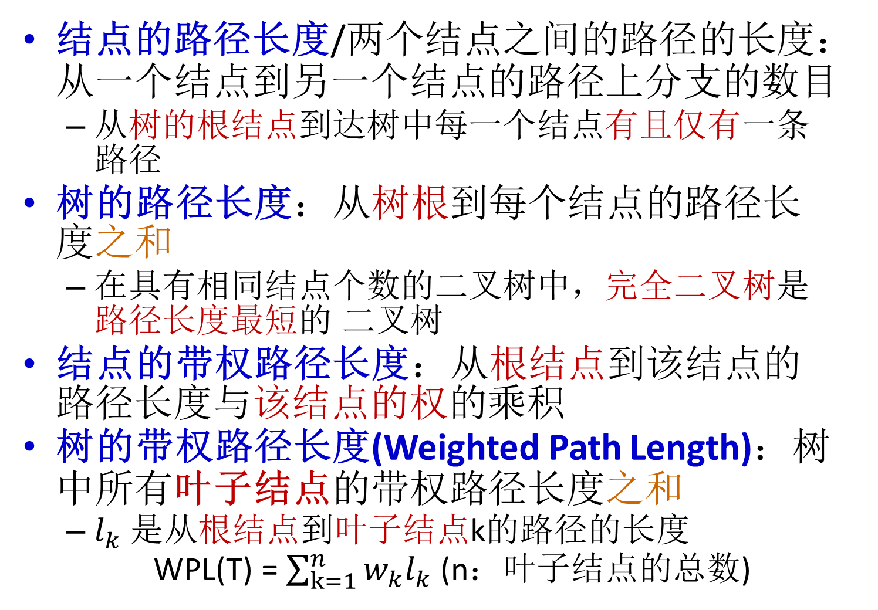
4. Huffman树
结点的路径长度/两个结点之间的路径的长度：从一个结点到另一个结点的路径上分支的数目
从树的根结点到达树中每一个结点有且仅有一条路径
树的路径长度：从树根到每个结点的路径长度之和
在具有相同结点个数的二叉树中，完全二叉树是路径长度最短的 二叉树
结点的带权路径长度：从根结点到该结点的路径长度与该结点的权的乘积
树的带权路径长度(Weighted Path Length)：树中所有叶子结点的带权路径长度之和
$l_{k}$ 是从根结点到叶子结点k的路径的长度
WPL(T) = $\sum_{k=1}^{n}{w_{k}l_{k}}$(n：叶子结点的总数)

Slide 6
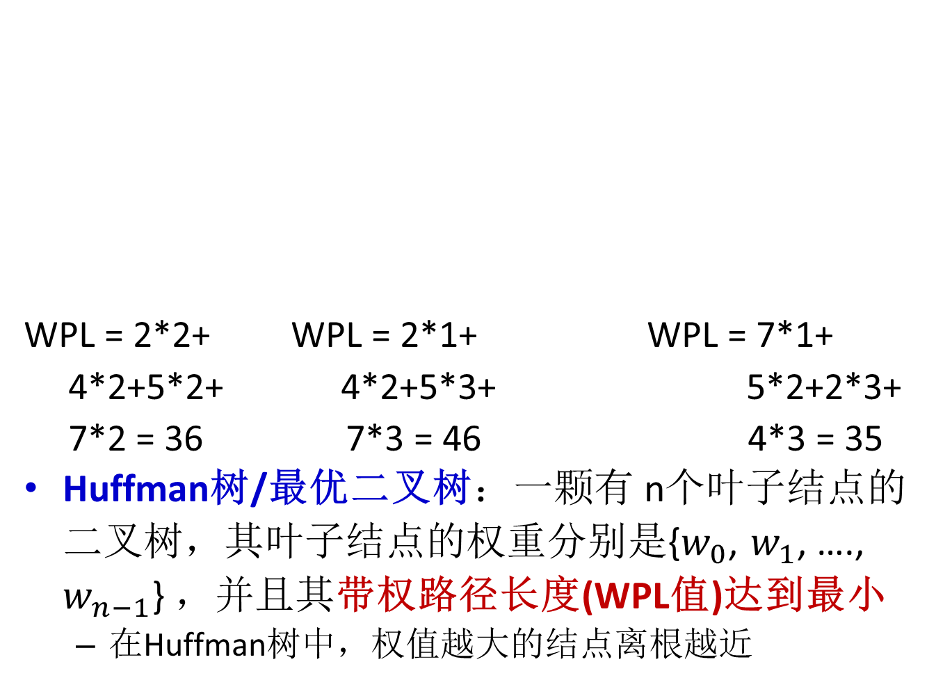
基本概念
带权路径长度达到最小
WPL = 2*2+ WPL = 2*1+ WPL = 7*1+
4*2+5*2+ 4*2+5*3+ 5*2+2*3+
7*2 = 36 7*3 = 46 4*3 = 35
Huffman树/最优二叉树：一颗有 n个叶子结点的 二叉树，其叶子结点的权重分别是{$w_{0}$, $w_{1}$, …., $w_{n−1}$} ，并且其带权路径长度(WPL值)达到最小
在Huffman树中，权值越大的结点离根越近
2
7
Huffman树
4
5
2
4
5
7
5
7
2
4
Notes:
叶子结点权重一样，但不一样的树结构，形成的带权路径长度，会不一样

Slide 7
构造Huffman树
F：二叉树的集合，用二叉树的树根表示二叉树
每次挑出最小的两个值
F : {7} {5} {2} {4}
F : {7} {5} {6}
7
5
2
4
7
5
6
初始
2
4
合并{2} {4}
F : {7} {11}
F : {18}
11
18
7
5
6
7
11
2
4
5
6
合并{5} {6}
合并{5} {6}
2
4

Slide 8
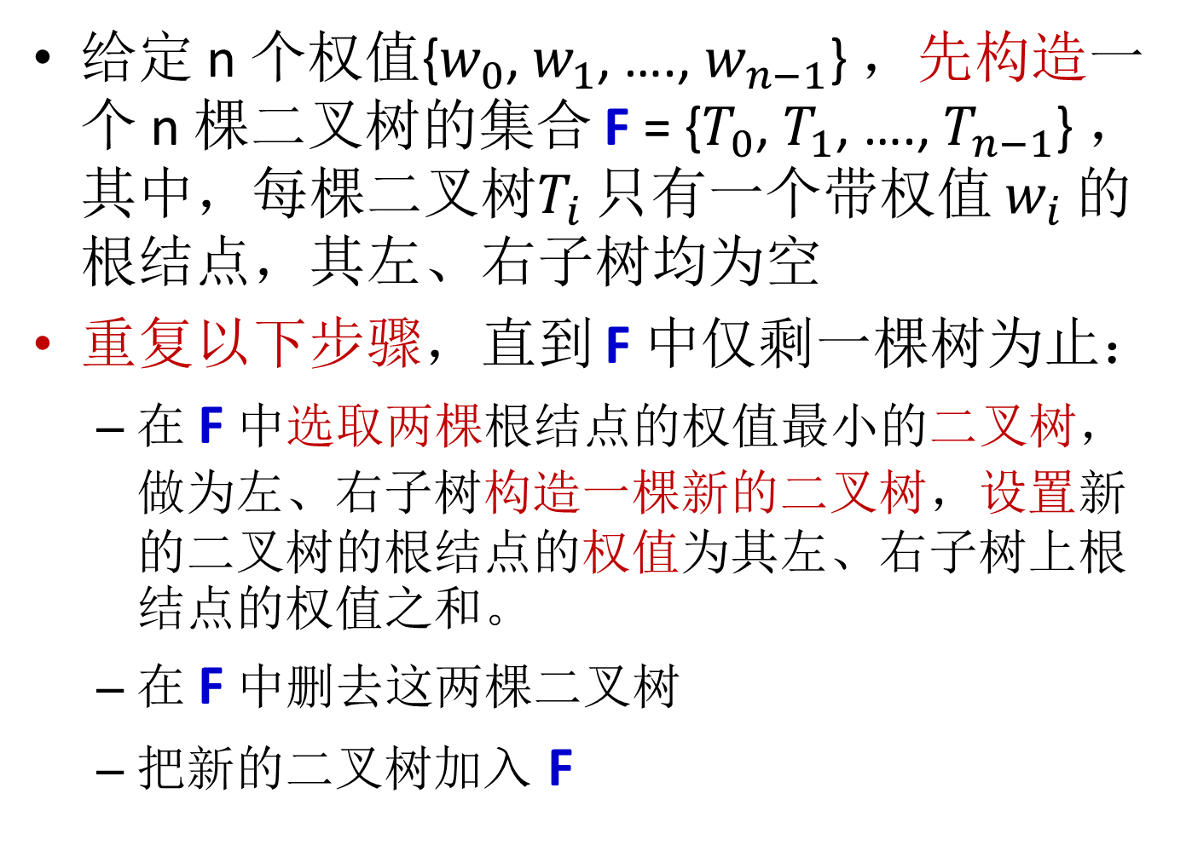
构造Huffman树 (贪心算法)
给定 n 个权值{$w_{0}$, $w_{1}$, …., $w_{n−1}$} ，先构造一个 n 棵二叉树的集合 F = {$T_{0}$, $T_{1}$, …., $T_{n−1}$} ，其中，每棵二叉树$T_{i}$ 只有一个带权值 $w_{i}$的根结点，其左、右子树均为空
重复以下步骤，直到 F 中仅剩一棵树为止：
在 F 中选取两棵根结点的权值最小的二叉树，做为左、右子树构造一棵新的二叉树，设置新的二叉树的根结点的权值为其左、右子树上根结点的权值之和。
在 F 中删去这两棵二叉树
把新的二叉树加入 F

Slide 9

Huffman树的应用：最优判定树
根据考试成绩给出分类统计结果
考试成绩分布表
数据分布概率
<
≥
<60?
<
≥
不及格
<70?
0.10
<
≥
及格
<80?
WPL = 0.10*1 + 0.15*2 + 0.25*3+ 0.35*4 + 0.15*4
= 3.15
≥
0.15
中
<
<90?
0.25
良
优
0.35
0.15

Slide 10
Huffman树的应用：最优判定树
判定树是一棵二叉树，叶子结点是比较结果，内结点是比较过程，叶子结点所带权值是概率
最优判定树(Optimal decision tree)：利用Huffman树，可以在构造判定树(决策树)时让平均判定(比较)次数达到最小

Slide 11
最优判定树：按Huffman算法构造判定树
no
yes
[70,90)?
no
yes
no
yes
< 70?
≥80?
no
yes
优
≥60?
中
良
0.15
0.25
0.35
不及格
及格
0.10
0.15
WPL = 0.10*3+0.15*3+0.25*2+0.35*2+0.15*2
= 0.3+0.45+0.5+0.7+0.3 = 2.25

Slide 12
Huffman树的应用：Huffman编码
编码问题
给定一段报文，给出每个字符的编码
例如：给定 CAST CAST SAT AT ATASA
字符集合是 {C, A, S, T}，各个字符出现的频度(次数) 分别是{2, 7, 4, 5} =W
能否减少总编码长度，使得发出同样报文，可以用最少的二进制代码？
等长编码方案
给每个字符以等长编码
用2位二进制数，A : 00 T : 10 C : 01 S : 11
总编码长度为 (2+7+4+5) * 2 = 36

Slide 13
Huffman编码
不等长编码方案
按各个字符出现的概率不同而给予不等长编码，可以减少总编码长度
例如： 字符出现频率分别是C：2次，A：7次，S：4次， T：5次，则可编码成：
A : 0 T : 10 S : 111 C : 110
它的总编码长度：7*1+5*2+( 2+4 )*3 = 35，比等长编码的情形要短
但是有时这样的电文会产生歧义
例如：A : 0 T : 00 C : 1 S : 01，那么0000代表什么？
前缀编码：任何一个字符的编码都不是同一字符集中另一个字符的编码的前缀
编码的前缀性质可以使译码方法非常简单

Slide 14
Huffman编码
利用二叉树可以构造一种不等长的二进制编码，而且得到的必为二进制前缀编码
构造以出现频率为权值的Huffman树，就能得到相应的Huffman编码，这是一种最优前缀编码，即使所传电文的总长度最短
编码树
字符及出现频率：
C：2次，A：7次，S：4次，T：5次
0
1
A
字符及编码：
A (0)，T (10 )，C (110)，S (111)
0
1
T
0
1
编码110011110 可以唯一的分解为
110，0，111，10，因而其译码为CAST
C
S
Notes:
Huffman编码：实现数据的无损压缩

Slide 15
Huffman编码
对一组字符集进行Huffman编码，
字符集 | a | b | c | d | e | f
频次(千次) | 45 | 13 | 12 | 16 | 9 | 5
定长码 | 000 | 001 | 010 | 011 | 100 | 101
变长码1 | 0 | 101 | 100 | 110 | 1101 | 1100
变长码2 | 1 | 011 | 010 | 001 | 0001 | 0000
可以得出多种编码方案，且这些编码都是最优二进制编码
Notes:
Huffman树：(1) 二叉树，(2) 树的带权路径长度(WPL值)达到最小的
求其WPL，应该是一样的。

Slide 16
Huffman树
性质
Huffman树中没有度为1的结点，树中任意非叶子结点都有2个孩子，这类树又称为正则或严格二叉树(regular/strict binary tree)
一棵有n个叶子结点的Huffman树共有2n-1个结点
总结点数=度0的结点数
+ 度1的结点数
+ 度2的结点数
= n + 0 + n-1 = 2n-1
用三叉静态链表表示Huffman树
typedef struct{
char data;
int weight;
int parent, lchild, rchild;
} HTNode;
typedef struct{
HTNode elem[MAXNum];
int num, root;
//num:叶结点数，root:根
}

Slide 17
Huffman编码算法
typedef struct {
unsigned int weight;
unsigned int parent,
lchild, rchild;
} HTNode, *HuffmanTree;
typedef char **HuffmanCode;

Slide 18
Huffman编码算法：返回字符的编码
HuffmanCode HuffmanCoding (int *w, int n) {//w存放n个字符的权值
HuffmanCode HC; HuffmanTree HT, p;
char *cd;
int i,m,s1,s2,start,c,f;
m = 2*n-1;
HT = (HuffmanTree)malloc((m+1)*sizeof(HTNode));
for (p=HT+1, i=1; i<=n; ++i,++p,++w) { p->weight = *w;
p->lchild = p->rchild = p->parent = 0;}
for (; i<=m; ++i, ++p) { p->weight= 0;
p->lchild= p->rchild= p->parent = 0; }
for (i=n+1; i<=m; ++i) { //建Huffman树
//在HT[1..i-1]找parent为0且权重最小的两个结点(其序号为s1，s2)
Select(HT, i-1, &s1, &s2);
(HT+s1)->parent = i; (HT+s2)->parent = i;
(HT+i)->lchild = s1; (HT+i)->rchild = s2;
(HT+i)->weight = (HT+s1)->weight+(HT+s2)->weight;
}
//两种方法获得Huffman编码… …
Notes:
蓝色：HT数组的前n项，赋初值；后n-1项，赋初值

Slide 19
Huffman编码算法
//方法1：从叶子到根逆向求每个 字符的Huffman编码
HC= (HuffmanCode)malloc( (n+1)*sizeof(char *));
//分配存放n个字符编码的头指针向量
cd = (char *)malloc (n*sizeof(char)); //存放 编码
cd[n-1] = '\0';
for (i=1; i<=n; ++i){ //逐个字符求Huffman编码
start = n-1; //编码结束位置
for (c= i, f=HT[i].parent; f!=0; c=f, f=HT[f].parent)
//从叶子到根逆向求编码
if (HT[f].lchild == c) cd[--start] = '0';
else cd[--start] = '1';
//为第i个字符的编码分配空间
HC[i] = (char *)malloc((n-start)*sizeof(char));
strcpy(HC[i], &cd[start]);//从cd复制编码到HC
}
free(cd);
return HC;
}//HuffmanCoding
Notes:
HC：开辟存放Huffman编码的空间，cd是辅助空间

Slide 20
//方法2：无栈非递归遍历Huffman树，求Huffman编码
HC= (HuffmanCode)malloc( (n+1)*sizeof(char *));
cd = (char *)malloc (n*sizeof(char));
q = m; cdlen = 0;
for (i=1; i<=m; ++i) (HT+i)->weight = 0; //用作结点状态标志
while (q) { //从根出发，遍历Huffman树
if ((HT+q)->weight ==0) {(HT+q)->weight = 1; //向左，访问左结点
if ((HT+q)->lchild != 0) {q = (HT+q)->lchild; cd[cdlen++] = ‘0’;}
else if ((HT+q)->rchild == 0){ //到达叶结点，登记该结点的编码
HC[q] = (char *)malloc((cdlen+1)*sizeof(char));
cd[cdlen] = '\0'; strcpy(HC[q], cd); }
}
else if ((HT+q)->weight == 1) {(HT+q)->weight = 2; //向右访问右结点
if ((HT+q)->rchild != 0) { q = (HT+q)->rchild;
cd[cdlen++] = ‘1’; }
} else { // (HT+q)->weight == 2，该结点的左右孩子都访问过了
(HT+q)->weight = 0; q = (HT+q)->parent; --cdlen;//退回父节点
}//else
}//while
return HC; }//HuffmanCoding
Notes:
m = 2*n-1

Slide 21
void Select(HuffmanTree HT, int i, int *s1, int *s2)
{HuffmanTree p;
int j,min1,min2;
min1 = MAXVALUE; min2 = MAXVALUE;
for (j=1,p=HT+1; j<=i; j++, p++)
if(p->parent == 0) {
if (p->weight <min1) {
min2=min1;*s2=*s1;
min1= p->weight;*s1=j;}
else if (p->weight < min2) {
min2= p->weight;*s2=j; }
}
}
int main()
{int w[]={45,13,12,16,9,5};
//w存放n个字符的权值，
//构造Huffman树HT和编码HC
HuffmanCode HC;
HC = HuffmanCoding(w,6);
}
Notes:
//在HT[1..i-1]找parent为0且权重最小的两个结点(其序号为s1，s2)
最小：min1，s1；次小：min2，s2

Slide 22
多叉Huffman树
Huffman树也可以是k叉的，只是在构造k叉Huffman树时需要先进行一些调整
构造k叉Huffman树：每次选k个权重最小的元素来合成一个新的元素，该元素权重为k个元素权重之和
当k大于2时，按照这个步骤做下去可能到最后剩下的元素少于k个

Slide 23
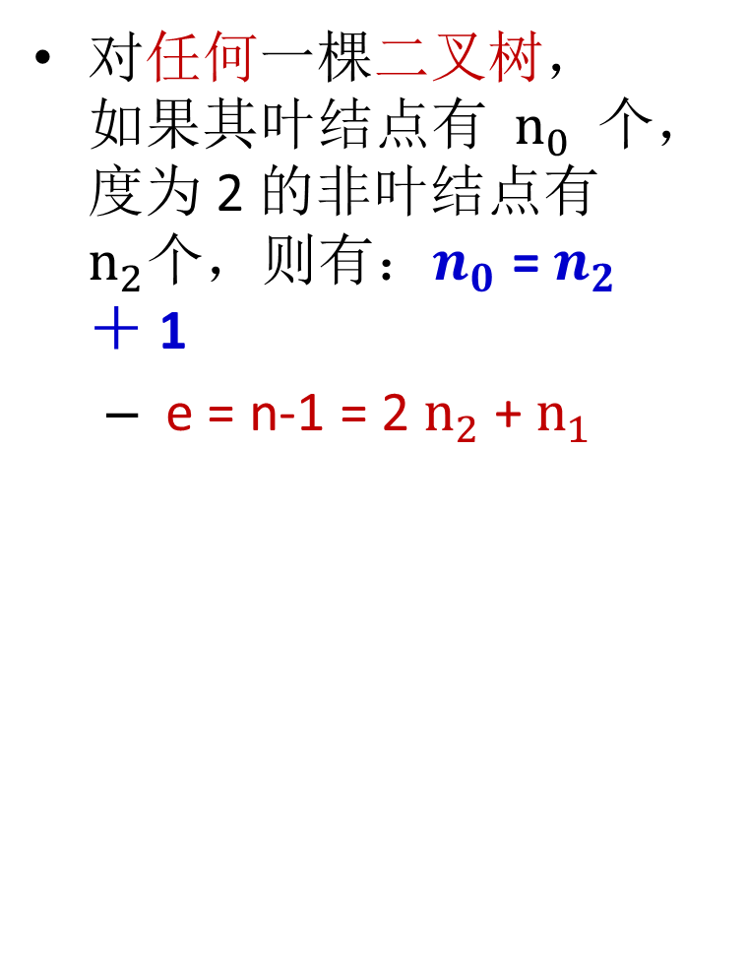
二叉树的性质
对任何一棵二叉树，如果其叶结点有$n_{0}$个，度为 2 的非叶结点有$n_{2}$个，则有：$n_{0}$ = $n_{2}$ ＋ 1
e = n-1 = 2 $n_{2}$+ $n_{1}$
n个结点的二叉链表必定存在n+1个空链域
n个结点有2n个指针；除了根结点，其他结点(共n-1)都有一个双亲结点，即有指针从双亲指向自己，故，剩下的空链域为2n-(n-1)=n+1
typedef struct BiTNode {
// 结点结构
TElemType data;
struct BiTNode *lchild, *rchild;
// 左右孩子指针
} BiTree;

Slide 24
5. 线索二叉树 (Threaded binary tree)
二叉树的遍历实际上是将二叉树的非线性结构线性化，使得任一数据元素都有它的直接前驱和直接后继
为了方便地找到二叉树指定结点在某种线性序列中的直接前驱和直接后继，设计了线索二叉树
线索：指向该线性序列中数据元素“前驱”和“后继”的指针
线索二叉树：包含线索的二叉树
二叉树的线索化：将某种遍历顺序下的前驱、后继关系(线索)记在树的存储结构中
Notes:
Motivation: 提高遍历速度；快速找到一个结点的（在某种线性序列中的）直接前驱和直接后继
Methodology：设计依据：利用二叉树的性质，进行空间复用；具体方法：
Limitation：

Slide 25
线索二叉树
先序(DLR)
123456
中序(LDR)
324165
后序(LRD)
342651

Slide 26
线索二叉树
以这n+1个lchild 和 rchild 的空闲指针用作 pred 指针和 succ 指针，并增设两个标志 ltag 和 rtag，指明指针是指示孩子还是前驱还是后继线索
当ltag (或rtag) = 0，表示lchild(或rchild) 指示左孩子(或右孩子)结点
当ltag (或rtag) = 1，表示lchild(或rchild) 为前驱(或后继)线索
lchild ltag data rtag rchild

Slide 27
线索二叉树的表示：线索二叉链表
typedef enum { Link, Thread } PointerThr;
//Link==0，表示是指针，
//Thread==1，表示是线索
typedef struct BiThrNod {
TElemType data;
struct BiThrNode *lchild, *rchild; //左右指针
PointerThr ltag, rtag; //左右标志
} BiThrNode, *BiThrTree;
lchild ltag data rtag rchild

Slide 28
二叉树的线索表示
以中序遍历二叉树：bdaec
中序线索二叉树：有两个线索处于悬空状态
一个是树中中序下的第一个结点B的前驱线索
一个是树中中序下的最后一个结点C的后继线索
root
0
A
0
∧
1
B
0
0
C
1
∧
succ
a
pred
pred
succ
1
D
1
1
E
1
b
pred
c
succ
pred
succ
d
e
头结点
pred
succ
0
1
Notes:
在线索二叉树中不是所有结点都能直接找到其后继的，如rtag中是右孩子指针，需要通过一定的运算才能找到它的后继。
头结点，左指针指向根，右指针指向 中序遍历下的 最后一个结点

Slide 29
线索二叉树的操作
断点续讲
建立线索二叉树
遍历线索二叉树
给定线索二叉树的一个结点，找其后继或前驱
如何建立线索二叉树？
在中序遍历过程中修改结点的左、右指针域，以保存当前访问结点的“前驱”和“后继”信息
遍历过程中，附设指针pre，并始终保持指针pre指向当前访问的、指针p所指结点的前驱
Notes:
p: 指向当前访问的结点
pre：指向p的前驱

Slide 30
建立线索二叉树-I
Status InorderThreading( BiThrTree *Thrt, BiThrTree T ) { //Thrt 指向头结点
//中序遍历二叉树T，并将其中序线索化
Thrt->ltag= Link; Thrt->rtag= Thread;
Thrt->rchild = Thrt;//指向自己
if (!T) Thrt->lchild = Thrt; //指向自己
else { Thrt->lchild = T; pre = Thrt;
InThreading(T);
pre->rchild = Thrt; pre->rtag = Thread;
Thrt->rchild = pre; }
return OK;
} // InorderThreading

Slide 31
建立线索二叉树-II
void InThreading(BiThrTree p){
if (p) { InThreading(p->lchild);
if (!p->lchild) { p->ltag = Thread;
p->lchild = pre;}
if (!pre->rchild) { pre-rtag = Thread;
pre->rchild = p;}
pre = p;
InThreading(p->rchild);
}
}//InThreading

Slide 32
在线索链表上进行中序遍历/非递归算法
void InorderTraverse_Thr(BiThrTree T,
void (*Visit)(TElemType e)) { //T指向头结点
p = T->lchild; // p指向根结点
while ( p != T ) { // 空树或遍历结束时，p==T
while (p->ltag==Link) p = p->lchild; // 最左的结点
if (!Visit(p->data) ) //访问其左子树为空的结点
return ERROR;
while (p->rtag==Thread && p->rchild!=T) { //无右子树
p = p->rchild; Visit(p->data);// 访问后继结点
}
p = p->rchild; // p进至其右子树根
}
} // InorderTraverse_Thr
不需要栈！
Notes:
中序(LDR)：324165

Slide 33

中序线索二叉树的基本操作-I
寻找中序遍历下非空树的第一个结点
左子树上处于“最左下”(没有左子树)的结点
最左分支的叶结点
寻找当前结点在中序下的后继
if (current->rtag ==1) //线索
后继为current->rchild
else //current->rtag == 0
后继为当前结点右子树
中序遍历下的第一个结点
即，右子树中最左下的结点
A
B
C
D
E
F
G
H
I
J
K
中序遍历顺序：DBGJEACHKFI
Notes:
线索二叉树的操作：建立，遍历，给定一个结点找其后继或前驱
有了线索二叉树，那么从序列的第一个结点，可以找到结点后继
B的后继为G，E的后继为A，

Slide 34
中序线索二叉树的基本操作-II
寻找当前结点在中序下的前驱
if (current->ltag == 1)
前驱为current->lchild
else //current->ltag == 0
前驱为当前结点左子树
中序下的最后一个结点
即，左子树下最右下的结点
寻找中序遍历下非空树的最后一个结点
右子树上处于“最右下”(没有右子树)的结点
A
B
C
D
E
F
G
H
I
J
K
L
中序遍历顺序：DBGJEACHLKFI
Notes:
F的前驱？K

Slide 35
后序线索二叉树的基本操作-I
寻找当前结点在后序遍历下的后继
if (current->rtag ==1) //线索
后继为current->rchild
else //current->rtag == 0
若当前结点为根结点，则无后继
若当前结点无右兄弟，则后继为其parent
若当前结点有右兄弟，则其后继为右兄弟
按后序遍历出的第一个结点
Notes:
当前结点x无右兄弟：x是父结点的右孩子；或者；x是其父结点的左孩子，且父结点没有右子树

Slide 36
后序线索二叉树上结点的后继
B的后继：
C
C的后继：
C无右兄弟
C的后继是D
D的后继：
D的右兄弟(G)按后序遍历的第一个结点
D的后续是E
F的后继：
F无右兄弟
F的后继是G
后序遍历：ABCDEFGH
Notes:
向学生提问

Slide 37
后序线索二叉树的基本操作-II
寻找当前结点在后序下的前驱
if (current->ltag == 1)
前驱为current->lchild
else //current->ltag == 0
若当前结点有右孩，则前驱为其右孩
(若当前结点有左孩，则)前驱为其左孩
寻找后序遍历下非空树的最后一个结点
根结点！
Notes:
当前结点有左孩 //current->ltag == 0
If(current->rtag==0) //有右孩
前驱为current->rchild
else If (current->ltag==0)
前驱为current->lchild

